Slide 1
INTRODUCCIÓN GENERAL
EDUCATRÓNICA VOLUMEN 3

Slide 2
Contenido
Aprendizaje
Introducción
Tendencias

Slide 3

Aprendizaje
Conocer las tecnologías emergentes en la actualidad.

Slide 4
Introducción
¿Qué aprendieron en la materia de Educatrónica II?
¿Qué dinámicas, actividades, proyectos gustaron más y por qué?
¿Qué dinámicas, actividades, proyectos gustaron menos y por qué?
Tecnologías emergentes:
https://www.youtube.com/watch?v=ONeSKIMSNjE

Slide 5

Tecnologías emergentes
Las tecnologías emergentes se caracterizan en general por ser tecnologías innovadoras que aportan mejoras frente a otras más tradicionales ya consolidadas pero que aún no han alcanzado su nivel máximo de madurez, por lo que se encuentran aún en vías de desarrollo.

Slide 6
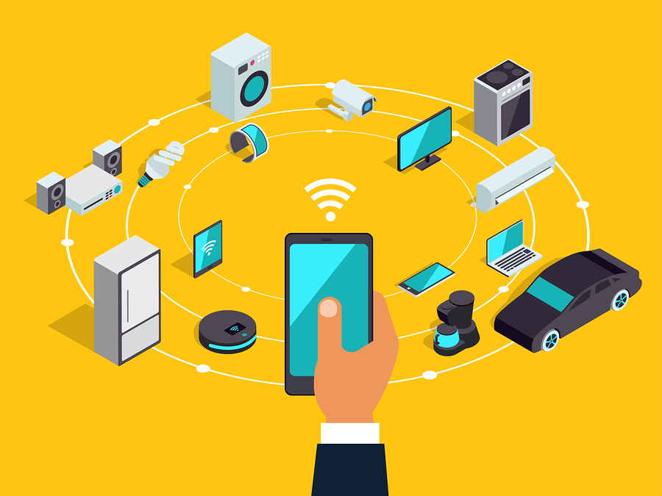
Internet de las cosas
Uso de dispositivos que nos permiten medir ciertos parámetros del entorno en el que se ubican, generando datos que enriquecen el conocimiento del negocio y permiten desencadenar acciones automáticas de forma inmediata.

Slide 7
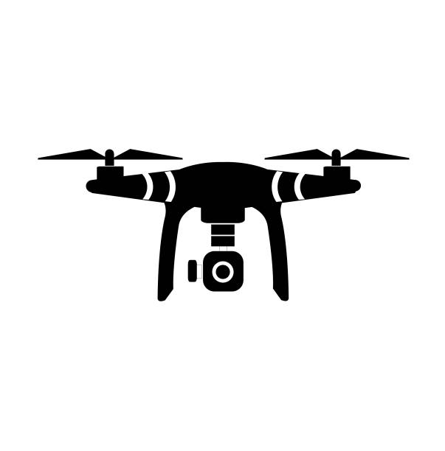
Drones
Uso de vehículos aéreos que permiten mediante sistemas embarcados adquirir una gran cantidad de información (imágenes, vídeos, datos) en entornos de difícil acceso o elevado riesgo sin comprometer la seguridad del operador.

Slide 8
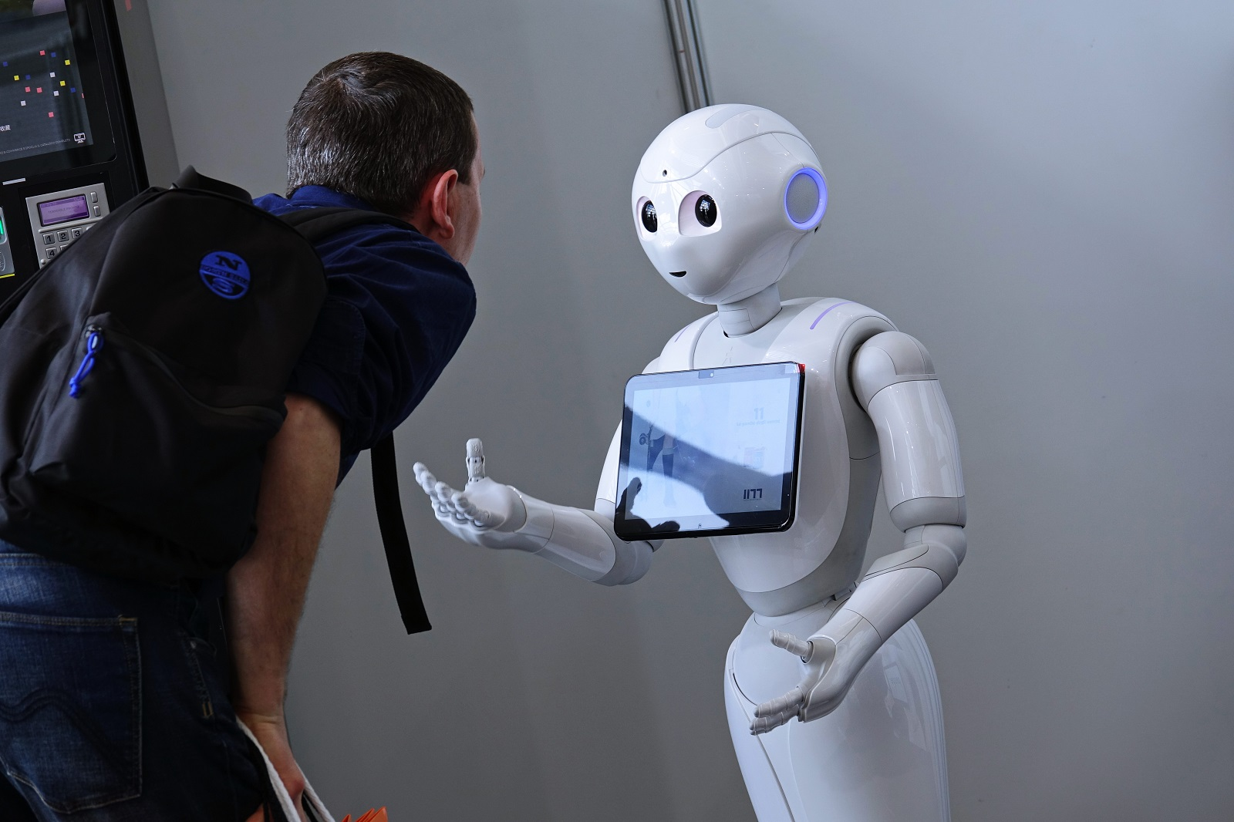
Robots sociales
Los robots de hoy en día pueden reconocer voces, rostros y emociones, interpretar patrones de habla y gestos, e incluso establecer contacto visual, sin contar que con ellos tienes la casa limpia. Estos nuevos “amigos” y asistentes se están convirtiendo en parte de la vida cotidiana y se utilizan cada vez más para cuidar a los ancianos, educar a los niños y realizar todo tipo de tareas intermedias.

Slide 9
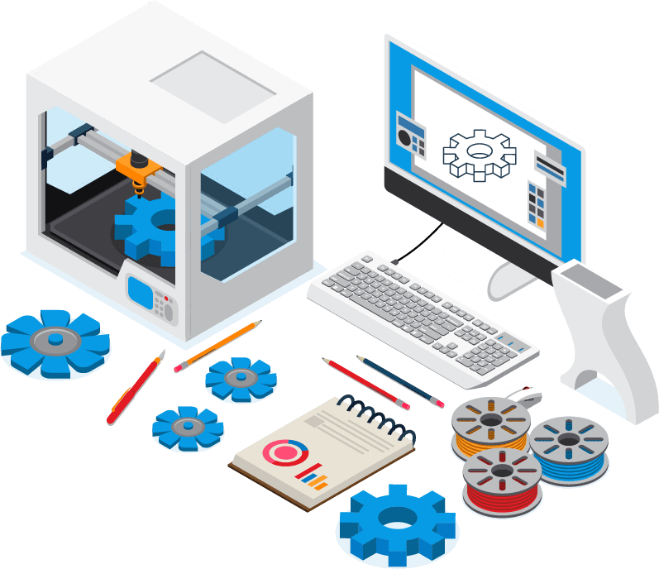
Impresión 3D
Facilita la creación de ciertos prototipos y piezas de la misma utilidad que otras fabricadas de manera tradicional, en menor tiempo y/o coste.

Slide 10
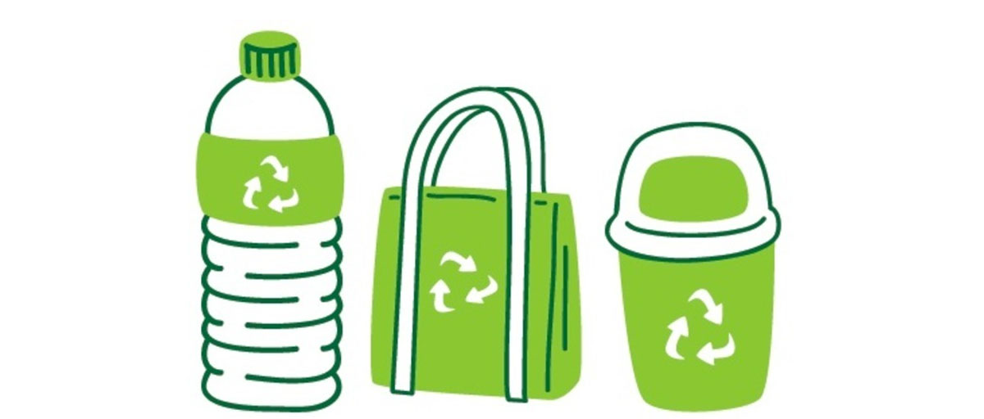
Bioplásticos
Menos del 15% del plástico del mundo es reciclado, y el resto incinerado, abandonado o enviado a vertederos. El plástico biodegradable ofrece una solución, pero carecía de la resistencia frente a los materiales convencionales. La idea de utilizar celulosa o lignina de los residuos vegetales está revolucionando el plástico biodegradable aumentando la resistencia del material sin utilizar cultivos que son destinados a la alimentación humana.

Slide 11
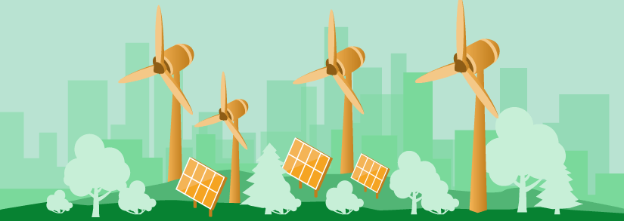
Energías renovables de largo alcance
Las empresas y los países buscarán las formas más rápidas y asequibles para lograr cero neto de emisiones. Además, surgirá una industria masiva de gestión del carbono para capturar, utilizar y eliminar el dióxido de carbono, desencadenando una ola de innovación comparable con las revoluciones industriales y digitales del pasado.

